Slide 1
Компетентностно-ориентированные задания по математике
учитель математики первой категории
МБОУ СОШ № 2 г.Добрянки
Смирнова Е.В.

Slide 2
Компетентность – это умение применить накопленные знания в практической деятельности и повседневной жизни
КОЗ – это задание, которое требует использования знаний в условиях неопределённости, за пределами учебной ситуации, организует деятельность обучающегося, а не требует воспроизведения им информации или отдельных действий (В.А. Болотов)

Slide 3
Назначение компетентностно-ориентированных заданий – «окунуть» учащихся в решение «жизненной» или практической задачи

Slide 4
Типы компетентостных заданий
Предметные
Межпредметные
Практические

Slide 5
Уровни компетентностно-ориентированных заданий
Первый уровень (уровень воспроизведения)
Второй уровень (уровень установления связей)
Третий уровень (уровень рассуждения)

Slide 6
Первый уровень (воспроизведение)
Определить показания электросчетчика и по действующему тарифу за 1 кВт/ч подсчитать стоимость электроэнергии, расходуемой за 1 месяц всеми приборами в квартире.

Slide 7
Цилиндрическая дымовая труба с диаметром 65см имеет высоту 18м. Сколько жести нужно для ее изготовления, если на заклепку уходит 10 % материала

Slide 8
Второй уровень(установления связей)
По данным таблицы оцените, сколько примерно будет стоить один квадратный метр в двухкомнатной квартире на пятом этаже пятиэтажного дома с балконом, окнами во двор и без лифта, если она находится в шестой зоне.

Slide 10
Третий уровень (рассуждения)
«Садовник»
У садовника имеется 32 метра провода, которым он хочет обозначить на земле границу клумбы. Форму клумбы ему надо выбрать из следующих вариантов

Slide 11
Обведите слово «Да» или «Нет» в таблице около каждой формы клумбы в зависимости от того, хватит или не хватит садовнику 32 м провода, чтобы обозначить ее границу

Slide 12
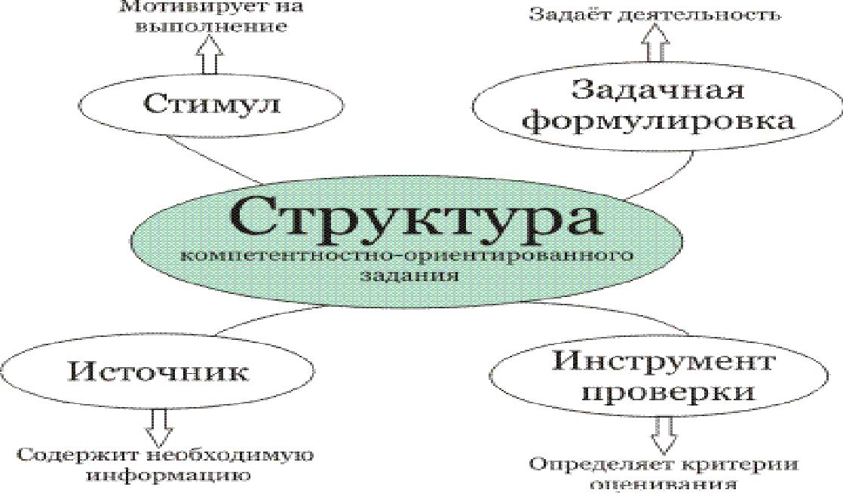

Slide 13
Пример:
Стимул:
Услуги мобильной связи давно и прочно вошли в жизнь современных людей. Без сотового телефона сложно представить себе активный отдых, развлечения или работу. Сотовые операторы регулярно выпускают новые предложения, стараясь склонить на свою сторону как можно больше абонентов. Из такого многообразия предложений бывает сложно выбрать оптимальный и наиболее выгодный тарифный план.

Slide 14
Задачная формулировка:
Телефонная компания предоставляет на выбор три тарифных плана. Абонент выбрал наиболее дешевый тарифный план, исходя из предположения, что общая длительность телефонных разговоров составляет 600 минут в месяц. Какую сумму он должен заплатить за месяц, если общая длительность разговоров в этом месяце действительно составит 600 минут? Ответ дайте в рублях.
Решите задачу, сделайте выводы и презентуйте свое решение.

Slide 15
Источник информации:

Slide 16
Компетентностно-ориентированные тестовые задания (КОТЗ)
В отличие от традиционных тестов, КОТЗ способны оценить не только предметные, но и метапредметные результаты (компетенции или УУД).
Компетентностно-ориентированные тесты представляют собой систему калиброванных заданий специфической формы, отличаются практико-ориентированной направленностью содержания или проблемным характером.

Slide 17
Обобщенная структура любого теста
Информационная часть (инструкция по выполнению тестового задания);
Оперативная часть - основное содержание тестового задания (незаконченное утверждение, вопрос, варианты ответов).
Оценочная часть (эталонный, модельный ответ, аналитическая шкала, шкала переводов баллов в оценку).

Slide 18
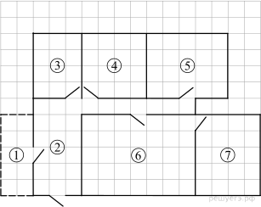
Задание 1 № 366911
Для объектов, указанных в таблице, определите, какими цифрами они обозначены на схеме. Заполните таблицу, в ответ запишите последовательность четырёх цифр.
Объекты | Балкон | Детская комната | Кабинет | Кухня
Цифры

Slide 19
На плане изображена схема квартиры (сторона каждой клетки на схеме равна 1 м). Вход и выход осуществляются через единственную дверь.
При входе в квартиру расположен коридор, отмеченный цифрой 2. Слева от него расположен балкон. Перед входом в квартиру располагается совмещённый санузел, а справа от него — детская комната.
Гостиная занимает наибольшую площадь в квартире, из гостиной можно попасть в кабинет. В конце коридора находится кухня площадью 20 м².
Пол в гостиной планируется покрыть паркетной доской длиной 1 м и шириной 0,25 м.
В квартире проведены газопровод и электричество.

Slide 21
5. Задание 5 № 366919
Хозяин квартиры планирует установить в квартире плиту для готовки. Он рассматривает два варианта: газовая плита или электроплитка. Цены на плиты, данные о потреблении и тарифах оплаты даны в таблице.
Обдумав оба варианта, хозяин решил установить газовую плиту. Через сколько часов непрерывного использования экономия от использования газовой плиты вместо электрической компенсирует разность в стоимости установки газовой плиты и электроплитки?
 | Цена | Сред. расход газа / сред. потребл. мощность | Стоимость газа / электро-энергии
Газовая плита | 44 680 руб. | 1,4 куб. м/ч | 6 руб./куб. м
Электроплитка | 21 000 руб. | 5,8 кВт | 4 руб./(кВт · ч )

Slide 22
Задание с выбором нескольких правильных ответов:
В го­ро­де Z в 2019 году маль­чи­ков ро­ди­лось больше, чем девочек. Маль­чи­ков чаще всего на­зы­ва­ли Андрей, а девочек — Мария. Вы­бе­ри­те утверждения, ко­то­рые сле­ду­ют из приведённых данных.
Среди рождённых в 2019 году в го­ро­де Z:
1) де­во­чек с име­нем Мария больше, чем с име­нем Светлана.
2) маль­чи­ков с име­нем Ни­ко­лай больше, чем с име­нем Аристарх.
3) хотя бы од­но­го из ро­див­ших­ся маль­чи­ков на­зва­ли Андреем.
4) маль­чи­ков с име­нем Ан­дрей больше, чем де­во­чек с име­нем Мария.
В от­ве­те ука­жи­те но­ме­ра вы­бран­ных утвер­жде­ний без пробелов, за­пя­тых и дру­гих до­пол­ни­тель­ных символов.

Slide 23
Задание с выбором 1 правильного ответа:

Slide 24
Задание с выбором наиболее правильного ответа:

Slide 25

Задание с альтернативным ответом:
Верны ли утверждения для функции $y=sin2x−1,5$
№ | Утверждения | да | нет
1 | График функции называется синусоидой
2 | Областью определения является промежуток [-2,5; -0,5]
3 | Областью значений является промежуток [-2,5; -0,5]
4 | График функции можно получить из графика функции y=sin x путем растяжения вдоль оси Ох в 2 раза и параллельным переносом вдоль оси Оу на три клетки вниз
5 | График функции можно получить из графика функции y=sin x путем сжатия вдоль оси Ох в 2 раза и параллельным переносом вдоль оси Оу на 1,5 см вниз

Slide 26
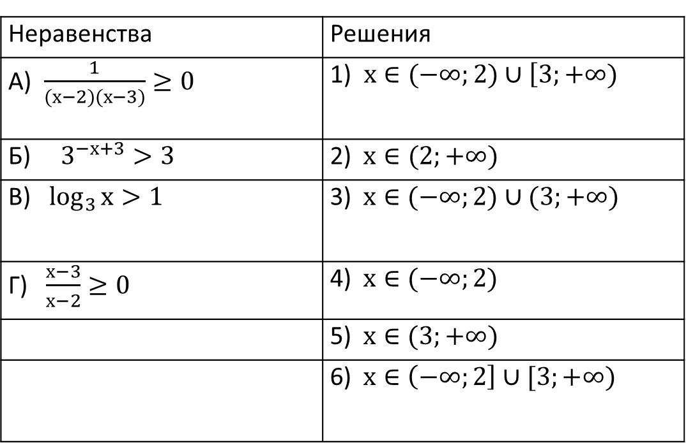
Задание на установление соответствия:
Уста­но­ви­те со­от­вет­ствие между не­ра­вен­ства­ми и их решениями
Неравенства | Решения
А) $\frac{1}{(х−2)(х−3)}≥0$ | 1) $х∈(−∞;2)∪\left[3;+∞)\right.$
Б) $3^{−х+3}>3$ | 2) $х∈(2;+∞)$
В) $\log_{3}{х>1}$ | 3)$х∈(−∞;2)∪(3;+∞)$
Г) $\frac{х−3}{х−2}≥0$ | 4)$х∈(−∞;2)$
 | 5)$х∈(3;+∞)$
 | 6)$х∈\left(−∞;2\right]∪[3;+∞)$

Slide 27
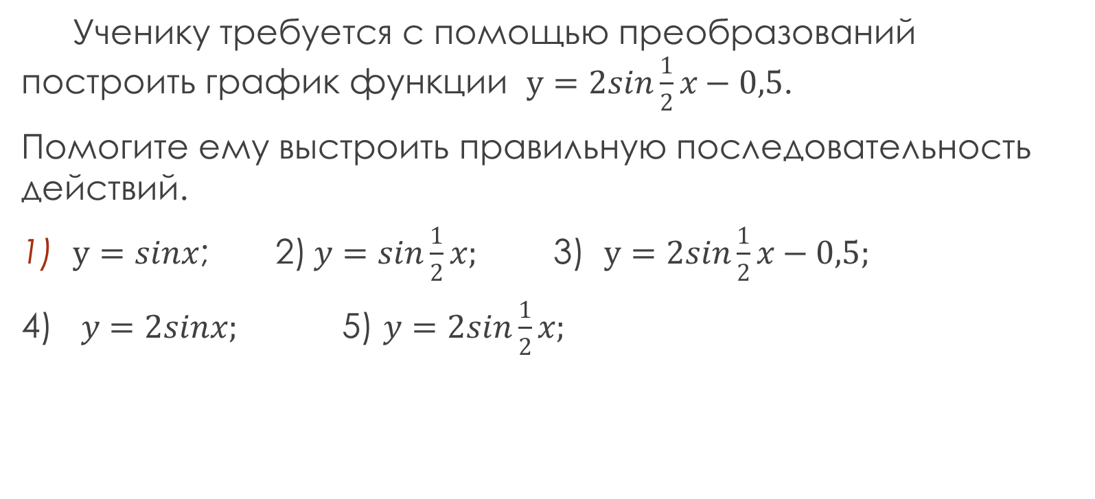
Задание на установление правильной последовательности
Ученику требуется с помощью преобразований построить график функции $у=2sin\frac{1}{2}x−0,5$.
Помогите ему выстроить правильную последовательность действий.
$у=sinx$; 2)$y=sin\frac{1}{2}x;$ 3) $у=2sin\frac{1}{2}x−0,5;$
4) $y=2sinx;$ 5) $y=2sin\frac{1}{2}x;$

Slide 28
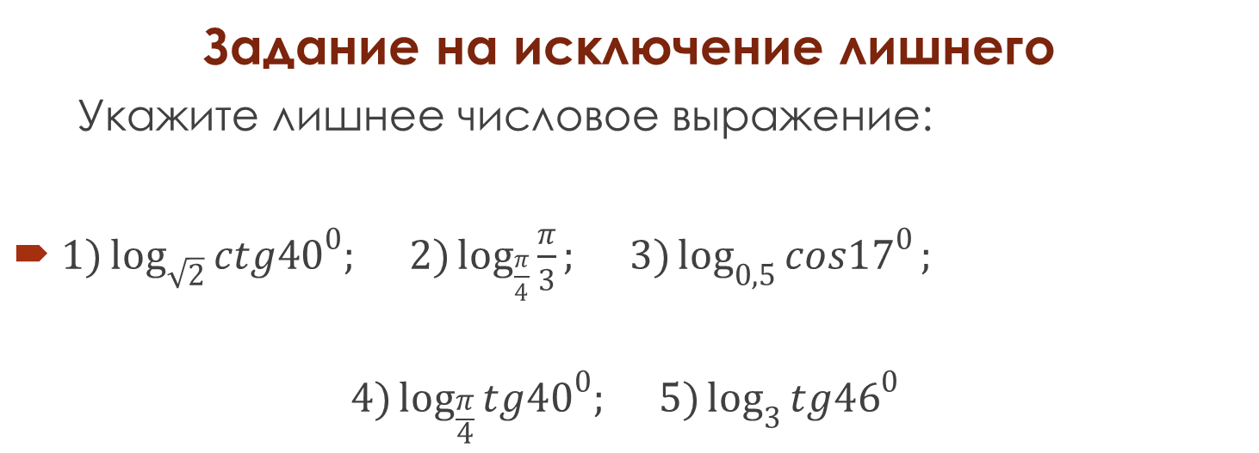
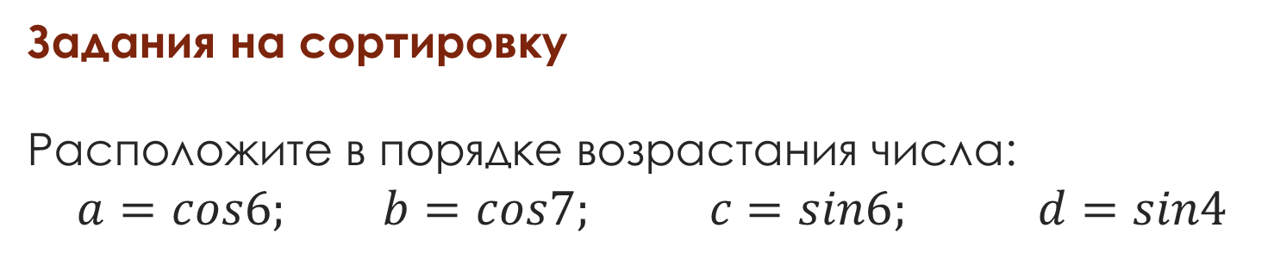
Задания на сортировку
Расположите в порядке возрастания числа:
$a=cos6; b=cos7; c=sin6; d=sin4$
Задание на исключение лишнего
Укажите лишнее числовое выражение:
$1)\log_{\sqrt{2}}{ctg{40}^{0}; 2)\log_{\frac{π}{4}}{\frac{π}{3}}}; 3)\log_{0,5}{cos{17}^{0}};$
$$4)\log_{\frac{π}{4}}{tg{40}^{0}; 5)\log_{3}{tg{46}^{0}} }$$

Slide 29
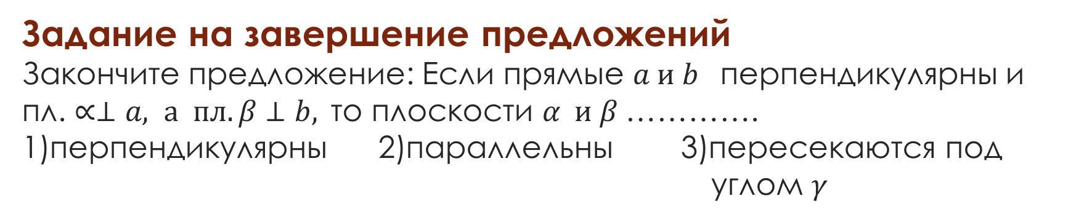
Задание на завершение предложений
Закончите предложение: Если прямые $a и b$ перпендикулярны и пл. $∝⊥a, а пл.β⊥b,$то плоскости $α и β$ ………….
1)перпендикулярны 2)параллельны 3)пересекаются под углом $γ$
Задание на дополнение
Заполните пропуски:
Прямая, проведенная в плоскости через …………наклонной …………. к ее проекции на эту плоскость, ………….. и к самой наклонной.

Slide 30
Задание с неструктурированным ответом
Из данных слов составьте верное высказывание:
Если, прямые, параллельны, две, к плоскости, то, перпендикулярны, они.
Задание с лишними данными

Slide 31
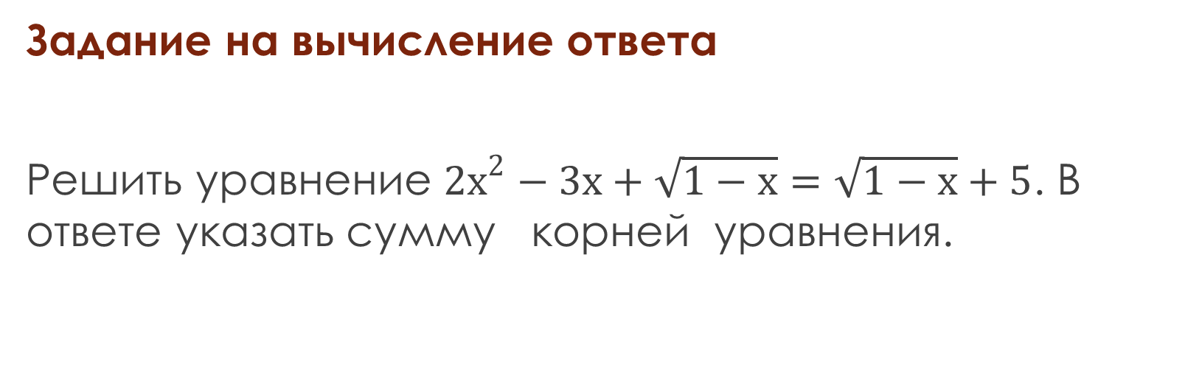
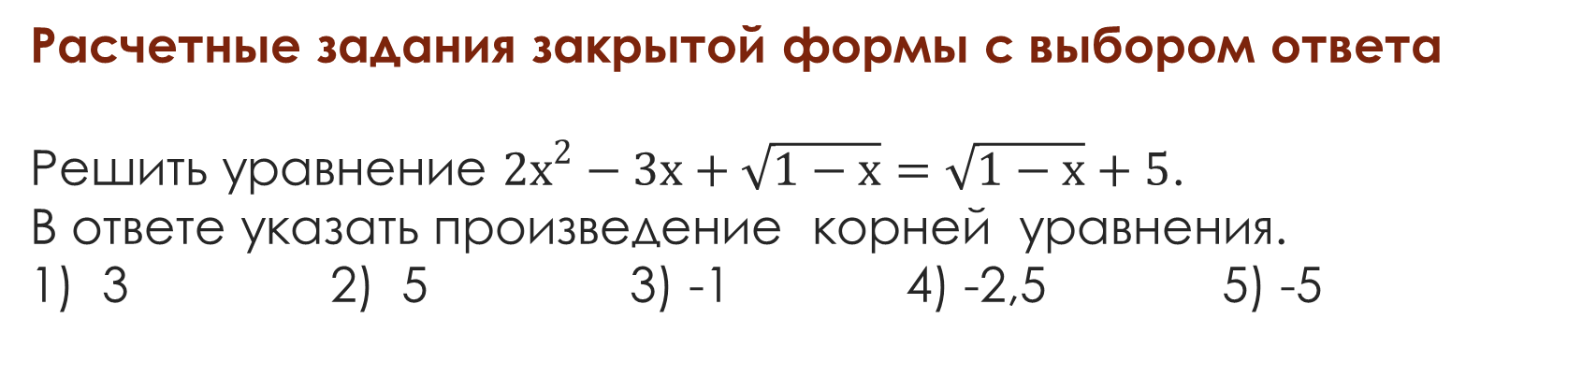
Расчетные задания закрытой формы с выбором ответа
Решить уравнение ${2х}^{2}−3х+\sqrt{1−х}=\sqrt{1−х}+5$.
В ответе указать произведение корней уравнения.
1) 3 2) 5 3) -1 4) -2,5 5) -5
Задание на вычисление ответа
Решить уравнение ${2х}^{2}−3х+\sqrt{1−х}=\sqrt{1−х}+5$. В ответе указать сумму корней уравнения.

Slide 32
Задания со свободно конструируемым ответом
Примером может служить любое задание второй части ОГЭ и ЕГЭ.
Творческое задание
Составить кластер по теме
«Виды тригонометрических уравнений и способы их решения»

